Slide 1


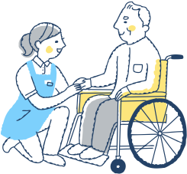



介護助手って
未経験
OK！
どんなお仕事？
数時間勤務
OK！
介護施設等で介護職員の業務をサポートする仕事です
専門知識や経験がなくてもできることが中心です（掃除や洗濯など）
利用者様への直接介助（食事介助など）はありません
学生・主婦/夫・シニアなど、
幅広い年齢層の方が活躍中です
勤務スケジュール例
20代学生
40代
17時出勤
10時出勤
‐ 夕食準備
‐ 下膳
‐ 掃除
勉強の合間に
介護の現場を
知れる！
‐ 朝食下膳
‐ 掃除
‐ ベッドメイキング
13時昼休み
‐ 昼食下膳
‐ 洗濯、リネン整理
‐ レクリエーション補助
19時退勤
60代シニア
9時出勤
‐ 朝食下膳
‐ お茶だし
‐ 掃除
‐ 昼食準備
17時退勤
退職後も
社会貢献を！
12時退勤
問い合わせ先や施設ロゴスペース

